Slide 1
BÀI 16: VỊ TRÍ ĐỊA LÍ, ĐIỀU KIỆN TỰ NHIÊN VÀ DÂN CƯ, XÃ HỘI HOA KỲ
TRƯỜNG THPT NGÔ LÊ TÂN
GV: HỒ THỊ HỒNG VÂN
Notes:
- Ý nghĩa của 50 ngôi sao và 13 sọc trên lá cờ Mỹ:
50 ngôi sao và nó cũng chính là tượng trưng cho 50 tiểu bang và đặc biệt để giúp những người dân của quốc gia không quên đi 13 tiểu bang đầu tiên của ngày lập quốc thì số sọc trên lá cờ vẫn được giữ ở con số 13.
- Ý nghĩa của các màu sắc trên lá cờ Mỹ:
– Màu đỏ: Màu đỏ cũng chính là màu – Độc lập.
– Màu trắng: Màu trắng tượng trưng cho sự tinh khiết, trong sạch là màu của tự do.
– Màu xanh: Và cuối cùng là màu xanh dương. Nó là màu được sử dụng để nhằm đại diện của công lý và sự kiên trì. Đất nước cần phải được xây dựng trên nền tảng pháp luật vững chắc và phát triển liên tục.

Slide 2
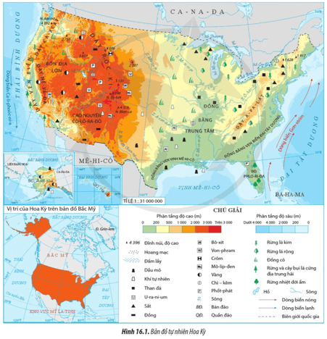
I. Vị trí địa lí
♦ Đặc điểm:
- Lãnh thổ Hoa Kỳ bao gồm: phần lãnh thổ trung tâm Bắc Mỹ, bán đảo A-lát-xca và quần đảo Ha-oai; diện tích khoảng 9,8 triệu km².
- Hoa Kỳ nằm hoàn toàn ở bán cầu Tây, tiếp giáp với Ca-na-đa ở phía bắc và khu vực Mỹ La-tinh ở phía nam.
Notes:
♦ Đặc điểm:
- Lãnh thổ Hoa Kỳ bao gồm: phần lãnh thổ trung tâm Bắc Mỹ, bán đảo A-lát-xca và quần đảo Ha-oai; diện tích khoảng 9,8 triệu km². Trong đó:
+ Phần lãnh thổ trung tâm Bắc Mỹ có diện tích rộng lớn, kéo dài khoảng từ vĩ độ 25°B đến khoảng vĩ độ 49°B và khoảng kinh độ 124T đến khoảng kinh độ 67°T.
+ Bán đảo A-lát-xca nằm ở phía tây bắc của Bắc Mỹ;
+ Quần đảo Ha-oai nằm giữa Thái Bình Dương.
- Hoa Kỳ nằm hoàn toàn ở bán cầu Tây, phần lãnh thổ trung tâm Bắc Mỹ nằm giữa hai đại dương lớn là Thái Bình Dương và Đại Tây Dương, tiếp giáp với Ca-na-đa ở phía bắc và khu vực Mỹ La-tinh ở phía nam.
♦ Ảnh hưởng:
- Vị trí địa lí đã tạo cho Hoa Kỳ có đặc điểm thiên nhiên đa dạng, thay đổi từ biển vào nội địa, từ bắc xuống nam.
- Vị trí địa lí đã giúp cho Hoa Kỳ tránh được thiệt hại về cơ sở vật chất và hạ tầng trong hai cuộc chiến tranh thế giới; tạo điều kiện thuận lợi để mở rộng giao lưu và phát triển mạnh kinh tế trong điều kiện hoà bình, tăng vị thế trên thế giới.
- Tuy nhiên, Hoa Kỳ nằm trong khu vực có các thiên tai như: bão, động đất,.... gây khó khăn cho phát triển kinh tế - xã hội

Slide 3
♦ Ảnh hưởng:
- Thiên nhiên phân hóa đa dạng.
- Tránh được thiệt hại trong hai cuộc chiến tranh thế giới.
- Khó khăn: bão, động đất,.... gây khó khăn cho phát triển kinh tế - xã hội

Slide 4
II. Điều kiện tự nhiên và tài nguyên thiên nhiên
1. Địa hình, đất
♦ Phần lãnh thổ Hoa Kỳ nằm ở trung tâm lục địa Bắc Mỹ có địa hình đa dạng, được phân ra thành các khu vực:
- Khu vực núi và cao nguyên: Phần phía đông, phía tây lãnh thổ.
Khu vực đồng bằng: Trung tâm
♦ Bán đảo A-lát-xca có địa hình chủ yếu là núi, giữa các dãy núi là các thung lũng được băng hà bao phủ.
♦ Quần đảo Ha-oai bao gồm chuỗi các đảo và đảo san hô, hiện nay vẫn còn nhiều núi lửa hoạt động.
Notes:
♦ Phần lãnh thổ Hoa Kỳ nằm ở trung tâm lục địa Bắc Mỹ có địa hình đa dạng, được phân ra thành các khu vực:
- Khu vực núi và cao nguyên:
+ Ở phía tây là hệ thống núi, gồm các dãy núi trẻ, chạy song song hướng bắc - nam, có độ cao trung bình khoảng 2000 - 4000 m. Xen giữa các dãy núi là cao nguyên và thung lũng như: cao nguyên Cô-lô-ra-đô, Bồn Địa Lớn,...
+ Ở phía đông là dãy núi già A-pa-lát, gồm các dải núi song song, có hướng đông bắc - tây nam, độ cao trung bình khoảng trên 1000 m. Khu vực này có đất đỏ vàng cận nhiệt đới ẩm, đất nâu xám rừng lá rộng ôn đới thuận lợi cho phát triển rừng. Do địa hình bị chia cắt nhiều nên việc giao thương, đi lại gặp nhiều khó khăn.
- Khu vực đồng bằng:
+ Có diện tích rộng, gồm đồng bằng Trung tâm, đồng bằng ven vịnh Mê-hi-cô và đồng bằng ven biển Đại Tây Dương. Trong đó, đồng bằng Trung tâm được bồi đắp bởi sông Mi-xi-xi-pi có diện tích lớn nhất.
+ Đất chủ yếu ở các đồng bằng là đất phù sa sông, đất đen, đất đỏ nâu,... thuận lợi cho trồng ngũ cốc và các loại cây hàng năm khác. Một số loại đất nghèo dinh dưỡng như: đất đài nguyên, đất xám hoang mạc,... ít có giá trị sản xuất nông nghiệp.

Slide 6
2. Khí hậu
- Phần lãnh thổ trung tâm Hoa Kỳ chủ yếu có khí hậu ôn đới, có sự thay đổi từ tây sang đông.
- Bán đảo A-lát-xca có khí hậu cận cực (mùa đông nhiệt độ xuống tới - 30 °C) và ôn đới hải dương.
- Quần đảo Ha-oai nằm trong khu vực khí hậu nhiệt đới, chịu ảnh hưởng sâu sắc của biển.
Notes:
- Phần lãnh thổ trung tâm Hoa Kỳ chủ yếu có khí hậu ôn đới, có sự thay đổi từ tây sang đông.
+ Vùng ven biển phía tây có khí hậu ôn đới hải dương, mưa nhiều.
+ Vùng nội địa và phía đông có khí hậu ôn đới lục địa, nhiều nơi khô hạn. Vùng phía nam có khí hậu cận nhiệt đới, nhiệt độ khá cao.
+ Vùng phía bắc có khí hậu ôn đới lạnh, nhiệt độ thấp, mùa đông có nhiều băng tuyết.
=> Sự phân hoá khí hậu giữa các vùng lãnh thổ tạo điều kiện thuận lợi để đa dạng các sản phẩm nông nghiệp.

Slide 7
3. Sông, hồ
Sông: Có nhiều sông lớn, như: sông Mi-xi-xi-pi, Mit-xu-ri, Cô-lô-ra-đô, Cô-lum-bi-a,...
- Hồ: Có nhiều hồ, đặc biệt là Ngũ Hồ, bao gồm 5 hồ ở vùng biên giới giữa Hoa Kỳ và Ca-na-đa, được nối với nhau bằng các kênh đào.
Notes:
- Sông:
+ Có nhiều sông lớn, như: sông Mi-xi-xi-pi, Mit-xu-ri, Cô-lô-ra-đô, Cô-lum-bi-a,...
+ Các sông đã bồi đắp nên vùng đồng bằng châu thổ rộng lớn, phì nhiêu, tạo điều kiện để sản xuất nông nghiệp với quy mô lớn. Sông còn tạo nên mạng lưới giao thông đường thuỷ quan trọng, có giá trị về thuỷ điện, du lịch, cung cấp nước, nguồn lợi thuỷ sản,...
- Hồ:
+ Có nhiều hồ, đặc biệt là Ngũ Hồ, bao gồm 5 hồ ở vùng biên giới giữa Hoa Kỳ và Ca-na-đa, được nối với nhau bằng các kênh đào.
+ Ngũ Hồ có ý nghĩa rất lớn về giao thông và cung cấp nguồn nước ngọt quan trọng cho đời sống, sản xuất; góp phần điều hoà khí hậu.

Slide 8
4. Biển
- Có vùng biển rộng lớn thuộc Thái Bình Dương, Đại Tây Dương, Bắc Băng Dương với đường bờ biển dài khoảng 20000 km.
- Dọc bờ biển có nhiều vũng, vịnh, trong đó vịnh Mê-hi-cô thuộc Thái Bình Dương là vịnh lớn và kín.
Notes:
- Vùng biển có nguồn lợi hải sản phong phú, khoáng sản (dầu mỏ, khí tự nhiên),... tạo điều kiện thuận lợi cho Hoa Kỳ phát triển ngành thuỷ sản, khai khoáng, giao thông hàng hải và du lịch.

Slide 9
5. Sinh vật
- Tài nguyên sinh vật rất đa dạng, phong phú với nhiều kiểu rừng, chiếm hơn 30 % diện tích lãnh thổ của Hoa Kỳ (năm 2020).
- Động vật có nhiều loài quý hiếm như: hươu đuôi trắng, gấu mèo, chuột xạ hương, chồn nâu, cáo đỏ,...
Notes:
- Tài nguyên sinh vật rất đa dạng, phong phú với nhiều kiểu rừng: rừng lá kim, rừng lá rộng, rừng và cây bụi lá cứng địa trung hải, rừng nhiệt đới ẩm,... Rừng chiếm hơn 30 % diện tích lãnh thổ của Hoa Kỳ (năm 2020).
- Động vật có nhiều loài quý hiếm như: hươu đuôi trắng, gấu mèo, chuột xạ hương, chồn nâu, cáo đỏ,...
=> Đây là điều kiện thuận lợi để phát triển lâm nghiệp và là tài nguyên du lịch có giá trị.

Slide 10
6. Khoáng sản
- Tài nguyên khoáng sản phong phú và giàu có, một số loại có trữ lượng rất lớn như: than đá, quặng sắt, dầu mỏ, khí tự nhiên, vàng, đồng, chì, u-ra-ni-um,... và các loại kim loại quý hiếm.
Notes:
- Đây là cơ sở để phát triển đa dạng các ngành công nghiệp.

Slide 11
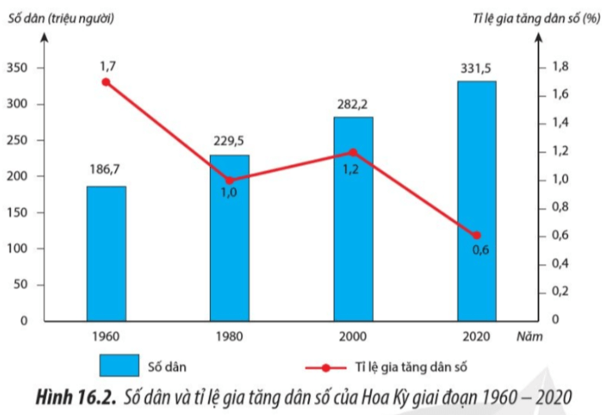
III. Dân cư và xã hội
1. Dân cư
- Quy mô dân số: là nước đông dân, với khoảng 331,5 triệu người (2020), đứng thứ ba thế giới.
- Tỉ lệ gia tăng dân số tự nhiên thấp và có xu hướng giảm, số dân tăng chủ yếu là do nhập cư.
Notes:
- Quy mô dân số:
+ Hoa Kỳ là nước đông dân, với khoảng 331,5 triệu người (2020), đứng thứ ba thế giới.
+ Số dân đông đã tạo cho Hoa Kỳ nguồn lao động dồi dào và thị trường tiêu thụ lớn.
- Tỉ lệ gia tăng dân số tự nhiên thấp và có xu hướng giảm, số dân tăng nhanh chủ yếu là do nhập cư.

Slide 12
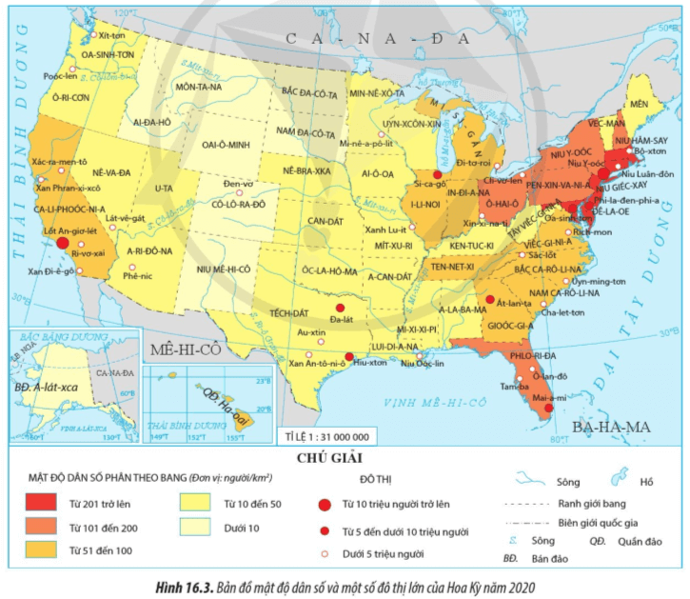
- Mật độ dân số:trung bình của Hoa Kỳ là 35 người/km² (năm 2020). Trong những năm gần đây, có sự phân bố lại.
- Đô thị hóa: mức độ đô thị hoá cao, tỉ lệ dân thành thị là 82,7 % (2020)
Notes:
- Mật độ dân số:
+ Mật độ dân số trung bình của Hoa Kỳ là 35 người/km² (năm 2020).
+ Dân cư phân bố không đều: tập trung chủ yếu ở khu vực Đông Bắc và các vùng ven biển; vùng nội địa và phía tây thưa thớt, gây khó khăn cho việc sử dụng lao động và khai thác tài nguyên.
+ Trong những năm gần đây, Hoa Kỳ đã đẩy mạnh khai thác kinh tế về phía nam lãnh thổ và vùng duyên hải Thái Bình Dương nên dân cư có sự phân bố lại.
- Đô thị hóa:
+ Hoa Kỳ có mức độ đô thị hoá cao, tỉ lệ dân thành thị là 82,7 % (năm 2020).
+ Các thành phố ở Hoa Kỳ phát triển nhanh cùng với quá trình công nghiệp hoá và ngành dịch vụ. Phần lớn các thành phố nằm ở vùng ven Ngũ Hồ, ven Đại Tây Dương và duyên hải Thái Bình Dương.

Slide 13
2. Nhập cư và chủng tộc
- Dân cư Hoa Kỳ có nhiều nguồn gốc khác nhau. Các dòng nhập cư vào Hoa Kỳ bắt đầu từ khi phát kiến ra châu Mỹ (năm 1492).
- Hoa Kỳ có thành phần chủng tộc đa dạng.
Notes:
- Dân cư Hoa Kỳ có nhiều nguồn gốc khác nhau. Các dòng nhập cư vào Hoa Kỳ bắt đầu từ khi phát kiến ra châu Mỹ (năm 1492).
+ Từ năm 1790 đến năm 1994, có gần 64 triệu người nhập cư từ châu Âu, Mỹ La-tinh, châu Á và châu Phi đến Hoa Kỳ.
+ Năm 2015, trong tổng dân số của Hoa Kỳ có hơn 43 triệu người nhập cư và tăng lên đến khoảng 50 triệu người vào năm 2020.
=> Người nhập cư đã bổ sung nguồn lao động có trình độ, giàu kinh nghiệm sản xuất để phát triển kinh tế - xã hội.
- Hoa Kỳ có thành phần chủng tộc đa dạng:
+ Ba chủng tộc chính là: Môn-gô-lô-ít, Ơ-rô-pê-ô-ít, Nê-grô-ít.
+ Sự đa dạng về chủng tộc đã làm cho Hoa Kỳ trở thành một quốc gia đa văn hóa với âm nhạc, nghệ thuật, ẩm thực, văn hóa dân gian,... rất độc đáo.

